Slide 1
Medição de temperatura
Prof. Hélio Padilha

Slide 2
Termometria
Termometria significa “Medição de Temperatura”.
Eventualmente o termo Pirometria é também aplicado com o mesmo significado, porém, baseando-se na etimologia das palavras, podemos definir:
Pirometria: medição de altas temperaturas, na faixa em que os efeitos de radiação térmica passam a se manifestar.
Criometria: medição de baixas temperaturas, ou seja, próximas ao zero absoluto de temperatura.
Termometria: termo mais abrangente que incluiria tanto a Pirometria quanto a Criometria.

Slide 3
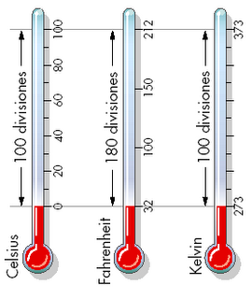
Temperatura - escalas
A temperatura é quantificada através de escalas padronizadas, as mais utilizadas são a escala Celsius [ºC] e a Fahrenheit [ºF], ambas com o nome de seus criadores. No Sistema Internacional (S.I.) utiliza-se a escala absoluta Kelvin, que é base para pesquisas e estudos científicos.

Slide 4
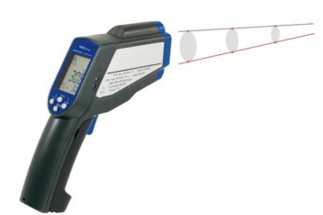
Tipos de medidores
Os medidores de temperatura podem ser divididos em dois grandes grupos: o termômetros de efeito mecânico e o termômetros de efeito elétrico. O primeiro grupo tem como princípio de medição a dilatação dos materiais e o segundo tem como base as propriedades termelétricas e resistivas dos materiais. Existem ainda um terceiro grupo de medidores por radiação (ondas eletromagnéticas).

Slide 5
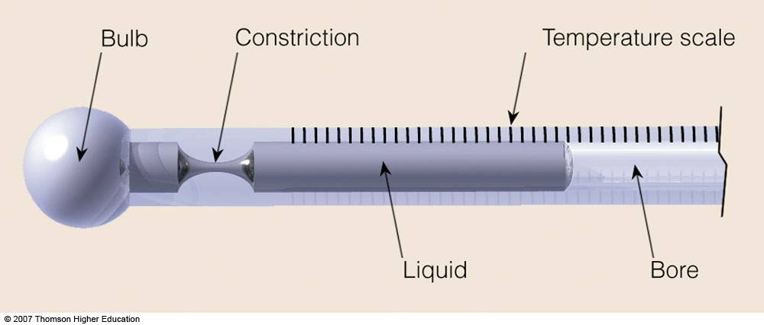
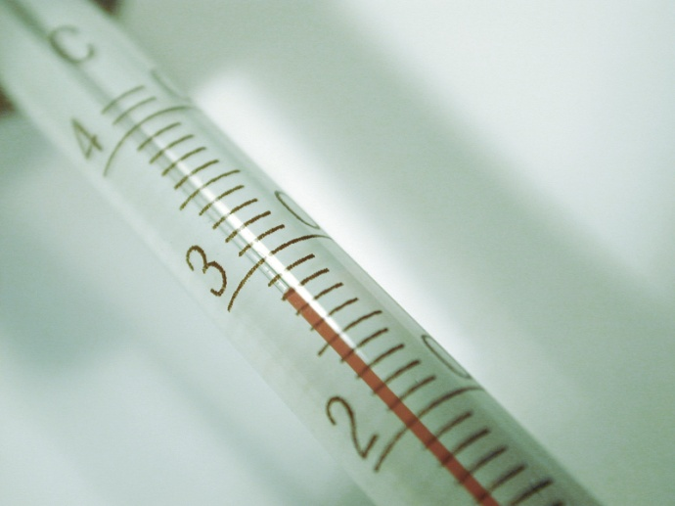
Termômetros de efeito mecânico
Termômetro de líquido em vidro
A medição de temperatura é feita através da leitura da posição do liquido na escala graduada.
Utiliza-se geralmente álcool ou mercúrio. Por exemplo, um dos dispositivos (termômetro) mais antigos é o termômetro de vidro, que se baseia na expansão do mercúrio ou outro líquido com a temperatura.

Slide 6
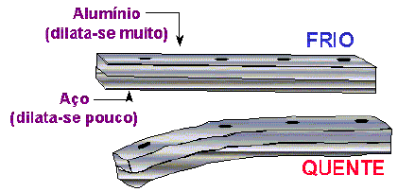
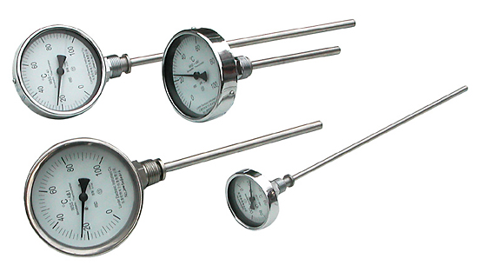
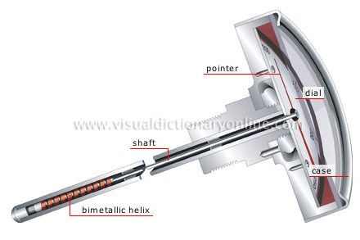
Termômetros de efeito mecânico
Termômetro bimetálico
Dois metais de diferentes coeficientes de dilatação linear são unidos numa determinada temperatura. Ao submeter à junta a uma temperatura determinada ela se curvará no sentido da indicação da temperatura.

Slide 7
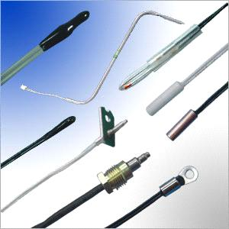
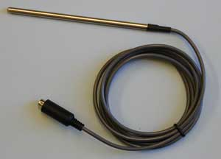
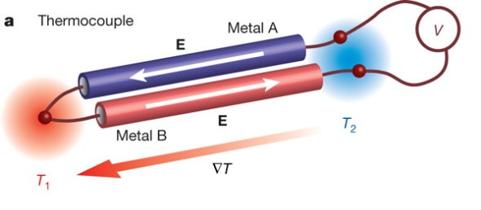
Termômetros de efeito elétrico
Este tipo de medição é mais conveniente já que estes métodos permitem obter um sinal mais facilmente detectável, amplificável e usado para propósitos de controle. Estes tipos de sensores podem ser encontrados em qualquer instalação industrial devido a sua praticidade e eficiência.

Slide 8
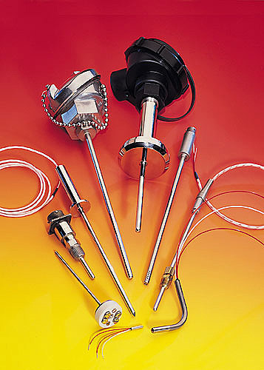
Termômetros de efeito elétrico
Termo-resistências metálicas
Termo-resistências metálicas são construídas a partir de fios ou filmes de platina, cobre, níquel e tungstênio para aplicações a alta temperatura. A variação da resistência elétrica de materiais metálicos pode ser representada por uma equação da forma:
R = R_{o} (1 + a₁.T + a₂.T² + a₃.T³ + ...+ a_{n}.T^{n})
onde R_{o} = resistência a T=0 ºC.
A termo-resistência mais comum é a base de um fio de platina chamada PT100. Esse nome é devido ao fato que ela apresenta uma resistência de 100 Ω à 0 ºC . Entre 0 a 100 ºC a variação pode ser considerada linear, com a₁= 0,00385 Ω/Ω / K.

Slide 9
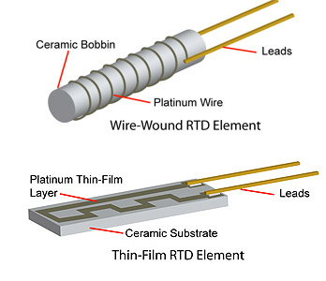
Termômetros de efeito elétrico
O tipo de metal utilizado na confecção de bulbos sensores de temperatura, deve possui características apropriadas, como:
Maior coeficiente de variação de resistência com a temperatura (α1, α2, ... αn), quanto maior o coeficiente, maior será a variação da resistência para uma mesma variação de temperatura, tornando mais fácil e precisa a sua medição.
Maior resistividade, isto é, para pequenas dimensões de fio uma alta resistência inicial.
Estabilidade do metal para as variações de temperatura e condições do meio (resistência à corrosão, baixa histerese, etc.).
Linearidade entre a variação de resistência e a temperatura, produzindo escalas de leitura de maior precisão e com maior comodidade de leitura.

Slide 10
Termômetros de efeito elétrico
É desejável a maior variação da resistência por grau para um dado valor de resistência (alta resistividade) para obter-se a maior sensibilidade na medição. Os metais escolhidos possuem alto grau de linearidade na faixa de temperatura para a qual o termômetro foi projetado e este tipo de termômetro é de boa precisão.
A platina é o material mais adequado sob o ponto de vista de precisão e estabilidade mas apresenta o inconveniente do custo. A saída dos termômetros é geralmente medida por algum tipo de ponte (Wheatstone) e o termômetro ligado a esta por meio de 2, 3 ou 4 fios dependendo da precisão desejada. Seu limite superior de uso é de 535°C.

Slide 11
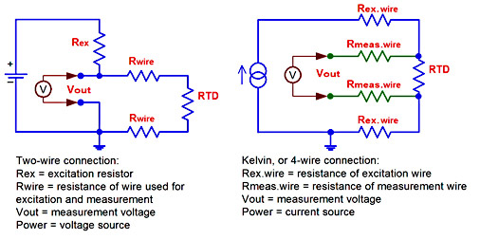
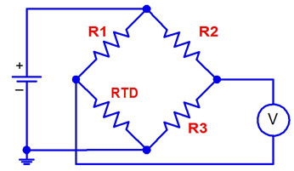
Termômetros de efeito elétrico

Slide 12
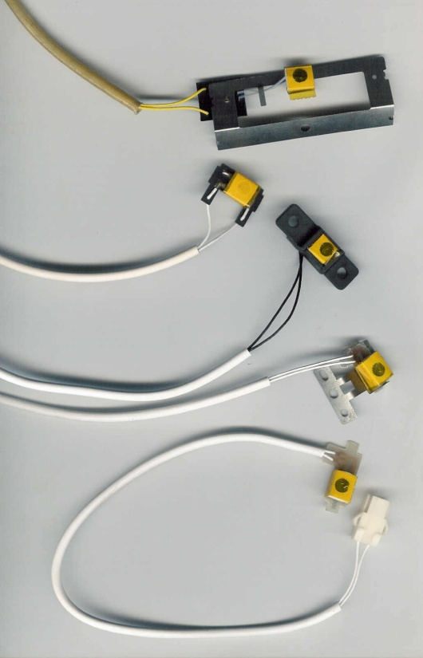
Termômetros de efeito elétrico
Termistores
Os primeiros tipos de sensores de temperatura de resistência de semicondutores foram feitos de óxido de manganês, níquel e cobalto, moídos e misturados em proporções apropriadas e prensados numa forma desejada. Comparados com sensores de tipo condutor (que têm coeficiente de temperatura positivo e pequeno), os termistores têm um coeficiente muito grande, podendo ser negativo (dito NTC, Negative Temperature Dependence) ou positivo (PTC – Positive Temperture Dependence). Enquanto alguns condutores (cobre, platina) são bastante lineares, os termistores são altamente não lineares.

Slide 13
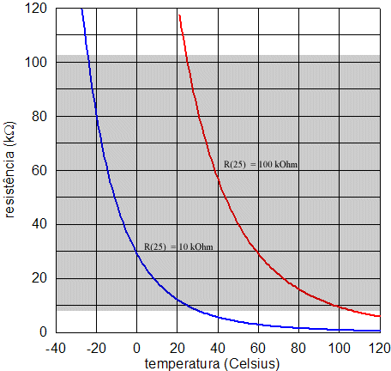
Termômetros de efeito elétrico
Calibração do termistor
A variação da resistência (R) de um termistor com temperatura absoluta (T) é razoavelmente bem descrita pela expressão R(T) = a exp(b/T) onde a e b são constantes.
Podemos determinar o valor de a e b medindo a resistência em duas temperaturas diferentes T₁ e T₂. Se R₁ e R₂ são os resultados encontrados, então:
R₁ = a exp(b/T₁) R₂ = a exp(b/T₂) e é fácil demonstrar que
b = ln (R₁ / R₂) T₁T₂ / (T₂ - T₁) .
A maioria dos termistores tem b entre 3000 e 4000 Kelvin.
O valor de a pode ser calculado por:
a = R₁ exp(-b/T₁) ou a = R₂ exp(-b/T₂).
O gráfico mostra a resistência de dois termistores diferentes em função da temperatura. A 25ºC um dos termistores tem resistência de 100 kΩ e o outro tem 10 kΩ. Ambos têm b = 3500 K

Slide 14
Termômetros de efeito elétrico
Sua velocidade de resposta está ligada a massa do sensor podendo variar desde uma fração de segundos até minutos. O limite superior de funcionamento depende do material ou solda usado nas conexões elétrico e é geralmente de 400°C ou menos. A distância entre o termistor e o instrumento de medida pode ser considerável sempre que o elemento possua uma alta resistência comparada com a dos cabos de união.
A corrente de medição deve ser mantida o mais baixo possível para se evitar o aquecimento da unidade detetora. Os termistores PTC são normalmente empregados na proteção de motores elétricos (contra superaquecimentos), em termostatos auto-reguláveis, em detectores de níveis de líquidos, em interruptores temporizados, etc.

Slide 15
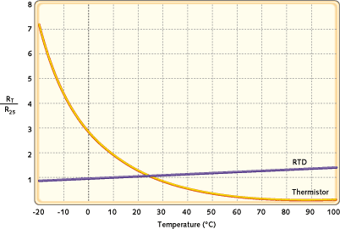
Termistor x RTD

Slide 16
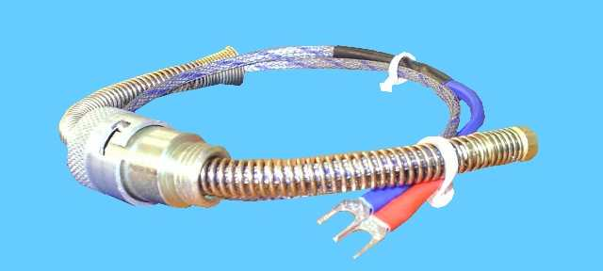
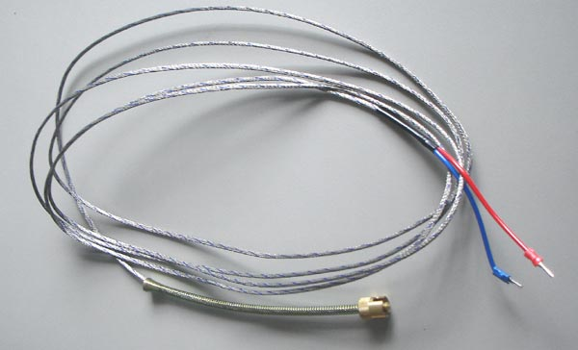
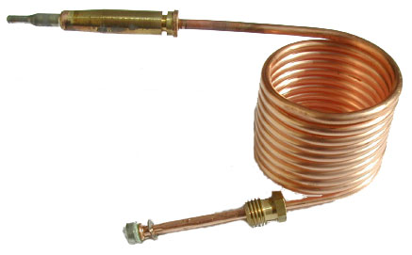
Termômetros de efeito elétrico
Termopares
Um termopar é um sensor que compreende dois pedaços de fios dissimilares, unidos em uma das extremidades. Essa união constitui um circuito termoelétrico, ou seja, a capacidade de variar energia elétrica através da variação da temperatura. Devido às muitas particularidades desse sensor ele será tratado em item especifico deste trabalho.
Dentre os sensores por efeito elétrico o termopar é o mais utilizado em tomadas de impulso para medição de temperatura. Sua aplicação em larga escala se da em virtude da sua praticidade, capacidade de operar em altas temperaturas e por fornecer respostas rápidas. O funcionamento do Termopar está baseado nas leis da termeletricidade.

Slide 17
Termômetros de efeito elétrico
Efeito Seebeck
Em 1821 o físico alemão Thomas Johann Seebeck observou o circuito para um termômetro termopar, como o ilustrado na figura a seguir. Ambas as junções, de medição e de referência estão em ambientes isotérmicos (de temperatura constante), cada uma numa temperatura diferente.
A tensão de circuito aberto através da junção de referência é a chamada tensão de Seebeck e aumenta à medida que a diferença de temperatura entre as junções aumenta.

Slide 18
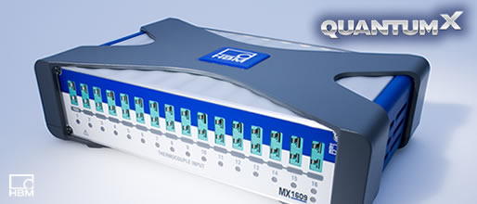
Termômetros de efeito elétrico
Tipos de termopares
Os vários tipos de metais ou ligas comumente empregados na constituição de termopares dependem em primeiro lugar da temperatura a medir. Existe uma série de termopares padronizados segundo uma determinada faixa de aplicação levando em conta também outros fatores, tais como ambiente e tipo de material que se deseja medir.

Slide 19
Termômetros de efeito elétrico
Tipo | Liga | Faixa de Operação (ºC) | ε (mV) | Características Genéricas
T | Cobre/Constantan Cu/CuNi | -200 à +350 | 20.872 | Pode apresentar problemas de oxidação. Bom na presença de umidade. Recomendável para baixas temperaturas e meios criogênicos.
J | Ferro/Constantan Fe/CuNi | +1000 | -8.095 a 69.553 | Atmosferas redutoras, inertes e com condições de vácuo. Limitações em atmosferas oxidantes a elevadas temperaturas. Não recomendado para baixas temperaturas.
K | Cromel/Alumel NiCr/NiAl | - +1300 | 54.886 | Atmosferas oxidantes e inertes. Limitações na utilização em vácuo ou em atmosferas redutoras. A sua sensibilidade é muito aproximadamente linear.
S | Platina-10% Ródio / Platina Pt10%Rh / Pt | 1500 | 18.693 | Atmosferas oxidantes ou inertes. Não deve ser inserido em tubos metálicos. Utilizado a altas temperaturas. Sensível a contaminações.
R | Platina-13% Ródio / Platina Pt13%Rh/Pt | 1500 | 0.226 a 21.101 | Semelhante ao termopar tipo S
B | Platina-30% Ródio / Platina-6% Ródio Pt30%Rh/Pt6%Rh | 1820 | 0 a 13.820 | Atmosferas oxidantes ou inertes. Não deve ser inserido em tubos metálicos. Utilizado a altas temperaturas. Sensível a contaminações. Muito habitual na industria do vidro.
E | Cromel/Constantan NiCr/CuNi | 1000 | 76.373 | Atmosferas oxidantes ou inertes. Uso limitado em atmosferas redutoras e , entre todos, a mais elevada f.e.m.

Slide 20
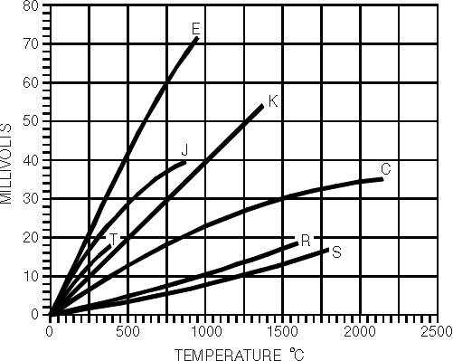
Termômetros de efeito elétrico
A principio, um termopar pode ser confeccionado com dois metais diferentes quaisquer, entretanto, devido a uma série de fatores (contaminação, custos, repetibilidade, ponto de fusão, homogeneidade, facilidade de produção, fácil soldagem, etc.), são oferecidas algumas combinações padrões. O gráfico a seguir relaciona a f.e.m. e a temperatura das juntas mais comuns.

Slide 21
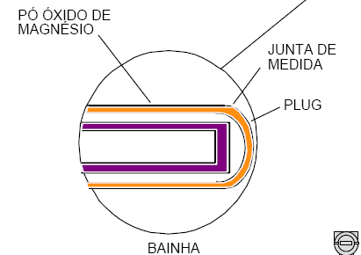
Termômetros de efeito elétrico
Termopar-isolação mineral
Este tipo de montagem é de extrema utilidade pois os fios ficam completamente isolados dos ambientes agressivos, que podem causar a completa deterioração dos termoelementos, além da grande resistência mecânica o que faz com que o termopar isolação mineral possa ser usado em um número quase infinito de aplicações.

Slide 22
Termômetros de efeito elétrico
Uma grande vantagem do termopar é o fato de o diâmetro e o comprimento do fio não interferir no potencial gerado. Devido ao fato da temperatura indicada por um sistema de termopares ser somente a da junção entre os dois metais diferentes, o sistema pode ser utilizado para tomar a temperatura de uma área muito pequena. Seu tamanho compacto também significa uma pequena inércia térmica e uma resposta rápida as variações de temperatura.
Existe uma variedade de meios em que o termopar pode ser incorporado como um sensor capaz de medir temperatura de um sistema físico. Porém é necessário garantir que a junção de medição esteja numa condição isotérmica, daí a importância de imergir o termopar a uma profundidade adequada. Pelo fato de o sensor responder a um gradiente de temperatura, ele deve ser conectado a dois sistemas físicos em duas temperaturas diferentes.

